Slide 1
Застосування стандарту ISO 9613-2 при визначені очікуваних рівнів звуку та звукових тисків від вітрових електричних установок (ВЕУ)
Семашко П.В., Думанський В.Ю., Біткін С.В., Безверха А.П.
Державна установа «Інститут громадського здоров'я
ім.О.М. Марзєєва НАМН України
Київ -2023

Slide 2
В зв’язку з широким розповсюдженням вітрової енергетики в Україні виникає потреба в визначені акустичного впливу вітрових електричних установок на прилеглу сельбищну територію. Слід відмітити, що поки не існує спеціальних методик розрахунків очікуваних рівнів звуку та звукових тисків саме для ВЕУ. Для прогнозування очікуваних рівнів від ВЕУ зараз застосовуються загальні методики, які представлені в:
стандарті ISO 9613-2 Acoustics — Attenuation of sound during propagation outdoors — Part 2: General method of calculation;
проекті нового стандарту ISO/DIS 9613-2 Acoustics — Attenuation of sound during propagation outdoors — Part 2: General method of calculation;
в міждержавному стандарті ГОСТ 31295.2: 2005 (ИСО 9613-2:1996 (IDT)) Шум Затухание звука при распространении на местности. Часть 2 Общий метод расчета;
ДСТУ-Н Б В.1.1-35:2013 "Настановою з проведення розрахунку шуму в приміщеннях і на територіях";
рекомендації International Energy Agency: Expert Group Study on Recommended Practices for Wind Turbine Testing and Evaluation, 4. Acoustics Measurements of Noise Emission from Wind Turbines, 3. Edition 1994.
Найбільш поширеним стандартом, який застосовують при розрахунках шуму від ВЕУ, є стандарт ISO 9613-2.
Проектні матеріали з обґрунтуванням розмірів СЗЗ підлягають експертній санітарно-епідеміологічній оцінці. З цієї причини, на наш погляд, експертам варто звернути увагу на деякі нюанси цієї методики.

Slide 3
Методика, яка описана у цьому документі, є загальною у тому сенсі, що її можна застосовувати до широкого спектру джерел шуму (ВЕУ у тому числі) і охоплює більшість основних механізмів ослаблення шуму в навколишньому середовищі.
В основі методики, представленій у цьому документі, застосовано алгоритм розрахунків очікуваних рівнів звукових тисків в октавних смугах (з центральними частотами від 63 Гц до 8 кГц) від рухомих або нерухомих точкових джерел постійного або непостійного шуму.
При цьому, в ISO/DIS 9613-2 (2022) не пояснюється яке джерело вважають точковим. Іншими словами - з яких саме відстаней від розрахункової точки до джерела діють ці формули.
Відомо, що точковим джерело вважається при умові, що його лінійні розміри значно менші за відстань між джерелом та розрахунковою точкою (РТ). В ГОСТ 31295.2: 2005 вказано більш конкретно: при відстанях, які більше за два максимальні розміри джерела. Якщо говорити про ВЕУ то основним джерелом акустичної енергії є її ротор. В сучасних ВЕУ с потужністю 6-7 МВт діаметр ротору дорівнює 180 - 200 м. Таким чином, для даних ВЕУ, при відстанях між ними та РТ більшими за 360 - 400 м можна застосовувати цю методику.
В розрахунках за цією методикою враховані наступні фізичні ефекти:
- геометрична дивергенція;
- атмосферне поглинання;
- приземний ефект;
- відбиття від поверхонь;
- екранування перешкодами.

Slide 4
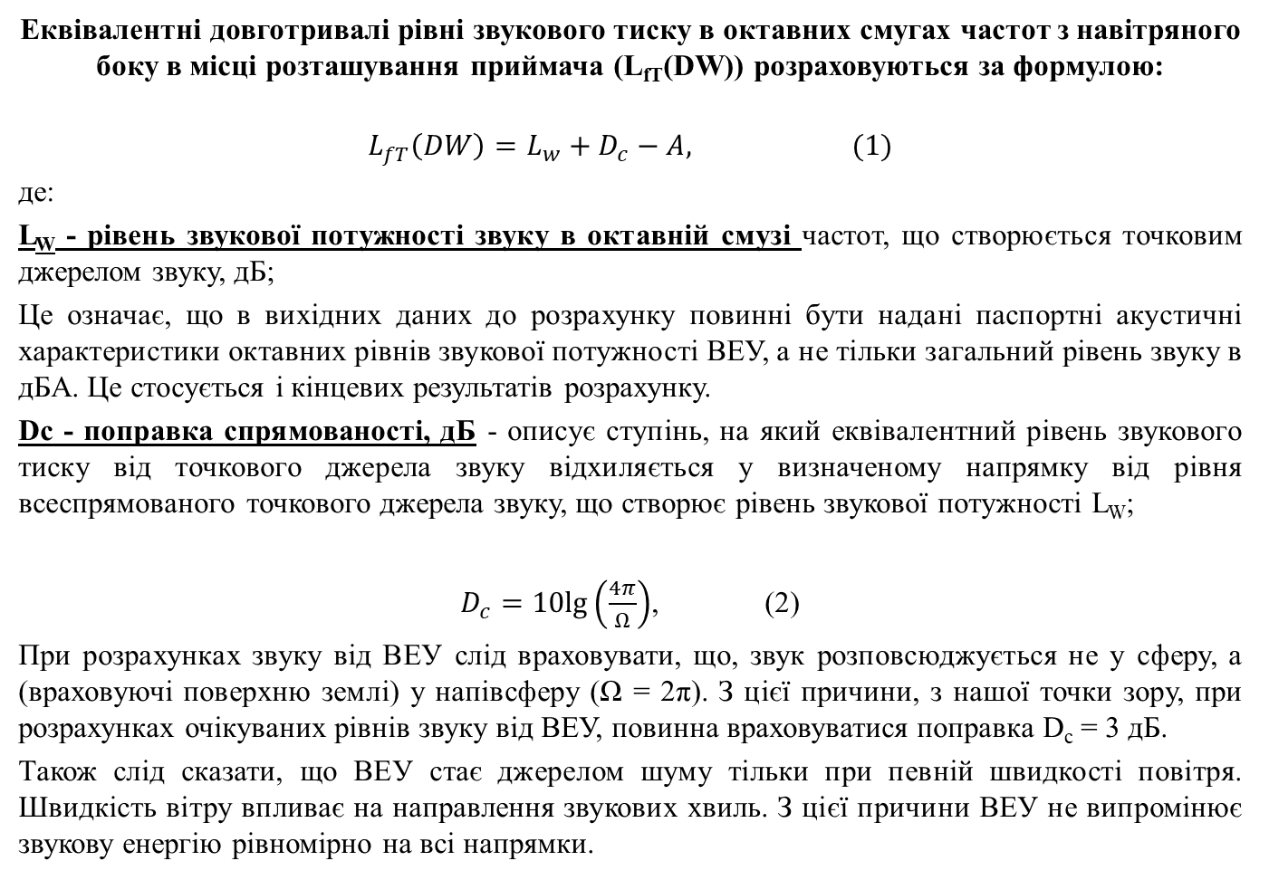
Основні формули
Еквівалентні довготривалі рівні звукового тиску в октавних смугах частот з навітряного боку в місці розташування приймача (L_{fT}(DW)) розраховуються за формулою:
$$L_{fT}\left(DW\right)=L_{w}+D_{c}−A, (1)$$
де:
L_{W} - рівень звукової потужності звуку в октавній смузі частот, що створюється точковим джерелом звуку, дБ;
Це означає, що в вихідних даних до розрахунку повинні бути надані паспортні акустичні характеристики октавних рівнів звукової потужності ВЕУ, а не тільки загальний рівень звуку в дБА. Це стосується і кінцевих результатів розрахунку.
Dc - поправка спрямованості, дБ - описує ступінь, на який еквівалентний рівень звукового тиску від точкового джерела звуку відхиляється у визначеному напрямку від рівня всеспрямованого точкового джерела звуку, що створює рівень звукової потужності L_{W};
$D_{c}=10lg⁡\left(\frac{4π}{Ω}\right)$, (2)
При розрахунках звуку від ВЕУ слід враховувати, що, звук розповсюджується не у сферу, а (враховуючі поверхню землі) у напівсферу (Ω = 2π). З цієї причини, з нашої точки зору, при розрахунках очікуваних рівнів звуку від ВЕУ, повинна враховуватися поправка D_{c} = 3 дБ.
Також слід сказати, що ВЕУ стає джерелом шуму тільки при певній швидкості повітря. Швидкість вітру впливає на направлення звукових хвиль. З цієї причини ВЕУ не випромінює звукову енергію рівномірно на всі напрямки.

Slide 5
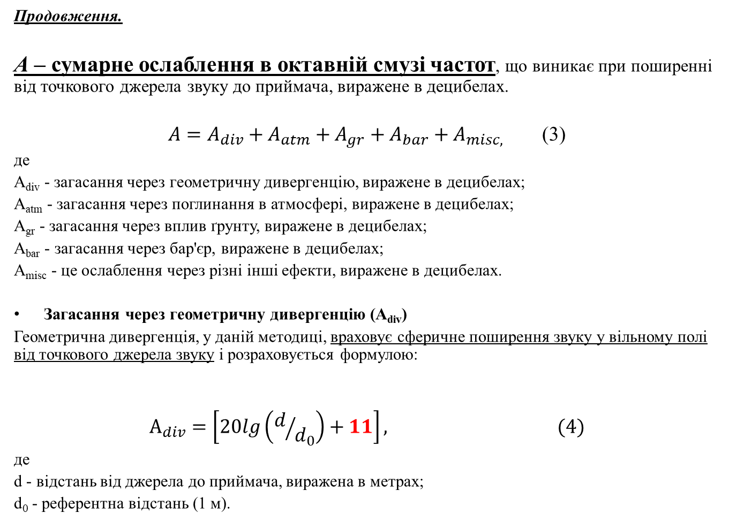
Продовження.
A – сумарне ослаблення в октавній смузі частот, що виникає при поширенні від точкового джерела звуку до приймача, виражене в децибелах.
$A=A_{div}+A_{atm}+A_{gr}+A_{bar}+A_{misc, }$(3)
де
A_{div} - загасання через геометричну дивергенцію, виражене в децибелах;
A_{atm} - загасання через поглинання в атмосфері, виражене в децибелах;
A_{gr} - загасання через вплив ґрунту, виражене в децибелах;
A_{bar} - загасання через бар'єр, виражене в децибелах;
A_{misc} - це ослаблення через різні інші ефекти, виражене в децибелах.
Загасання через геометричну дивергенцію (A_{div})
Геометрична дивергенція, у даній методиці, враховує сферичне поширення звуку у вільному полі від точкового джерела звуку і розраховується формулою:
$$А_{div}=\left[20lg\left(d/{d_{0}}\right)+11\right], (4)$$
де
d - відстань від джерела до приймача, виражена в метрах;
d₀ - референтна відстань (1 м).

Slide 6
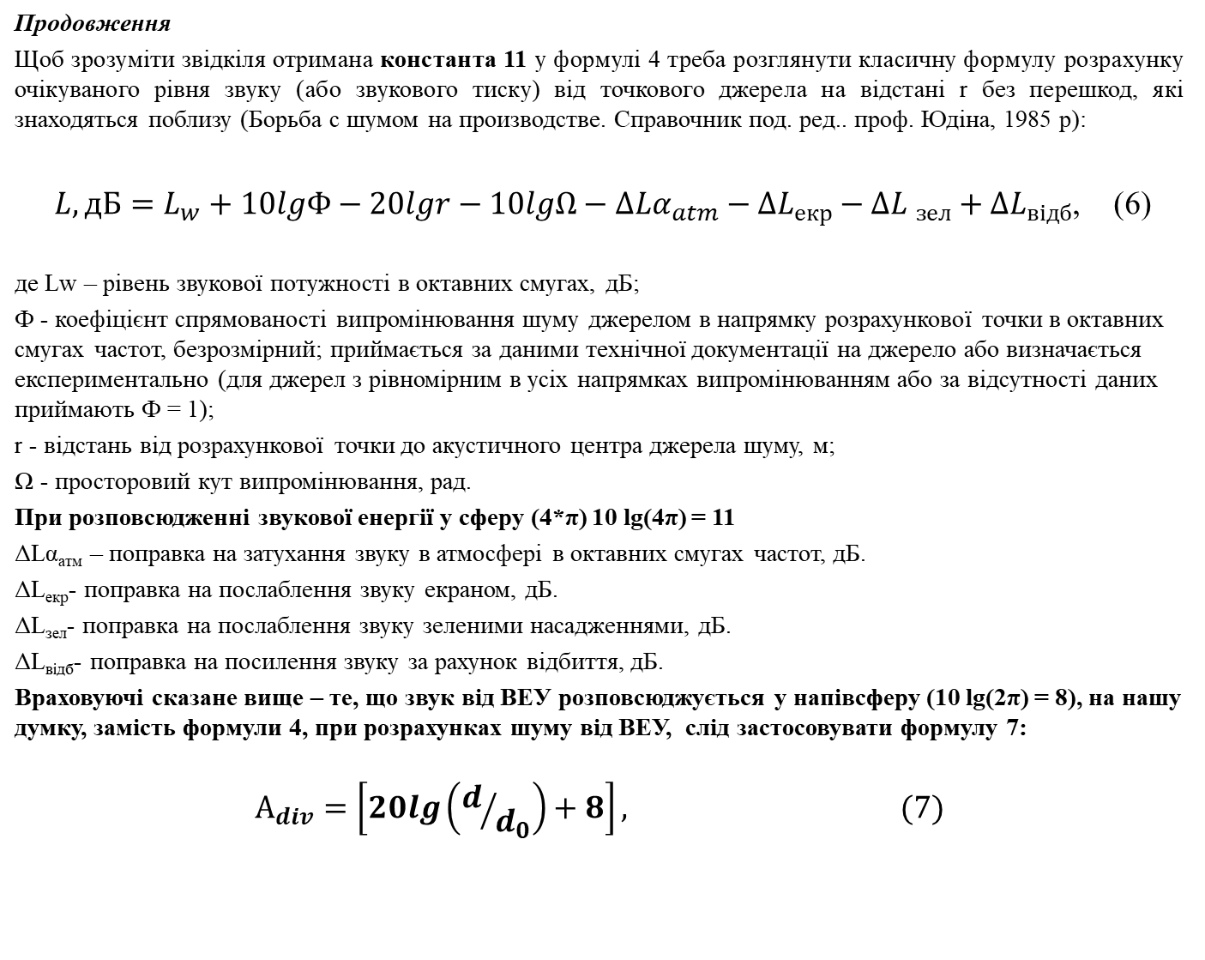
Продовження
Щоб зрозуміти звідкіля отримана константа 11 у формулі 4 треба розглянути класичну формулу розрахунку очікуваного рівня звуку (або звукового тиску) від точкового джерела на відстані r без перешкод, які знаходяться поблизу (Борьба с шумом на производстве. Справочник под. ред.. проф. Юдіна, 1985 р):
$L,дБ=L_{w}+10lgΦ−20lgr−10lgΩ−{ΔLα}_{atm}−{ΔL}_{екр}−{ΔL }_{зел}+{ΔL}_{відб}$, (6)
де Lw – рівень звукової потужності в октавних смугах, дБ;
Ф - коефіцієнт спрямованості випромінювання шуму джерелом в напрямку розрахункової точки в октавних смугах частот, безрозмірний; приймається за даними технічної документації на джерело або визначається експериментально (для джерел з рівномірним в усіх напрямках випромінюванням або за відсутності даних приймають Ф = 1);
r - відстань від розрахункової точки до акустичного центра джерела шуму, м;
Ω - просторовий кут випромінювання, рад.
При розповсюдженні звукової енергії у сферу (4*π) 10 lg(4π) = 11
ΔLα_{атм} – поправка на затухання звуку в атмосфері в октавних смугах частот, дБ.
ΔL_{екр}- поправка на послаблення звуку екраном, дБ.
ΔL_{зел}- поправка на послаблення звуку зеленими насадженнями, дБ.
ΔL_{відб}- поправка на посилення звуку за рахунок відбиття, дБ.
Враховуючі сказане вище – те, що звук від ВЕУ розповсюджується у напівсферу (10 lg(2π) = 8), на нашу думку, замість формули 4, при розрахунках шуму від ВЕУ, слід застосовувати формулу 7:
$$А_{div}=\left[20lg\left(d/{d_{0}}\right)+8\right], (7)$$

Slide 7
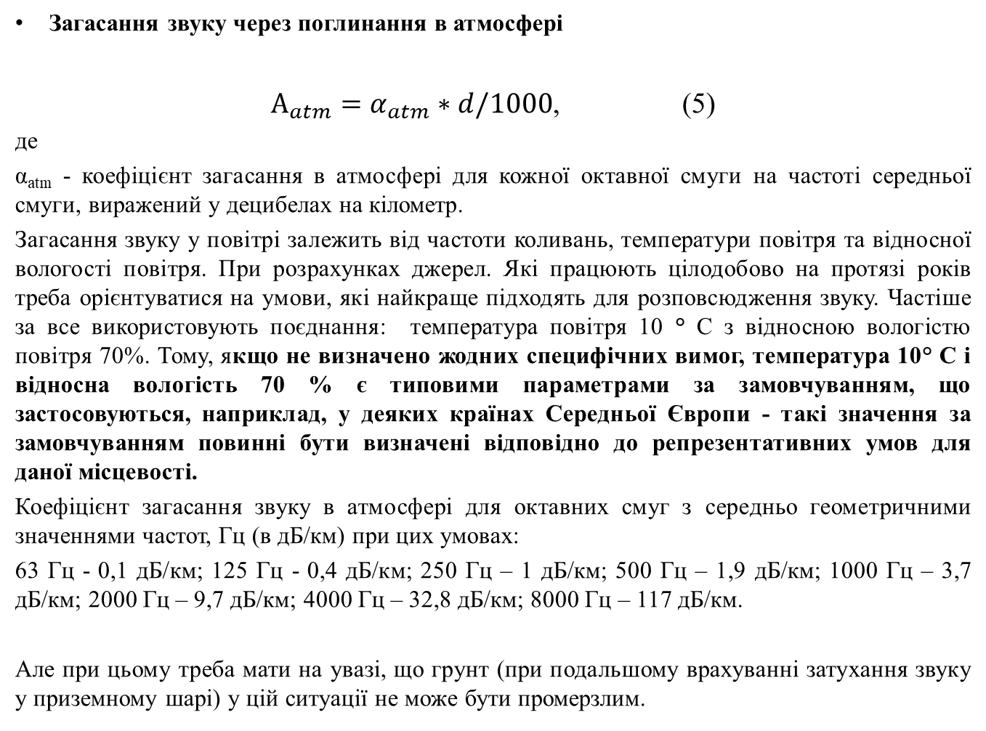
Загасання звуку через поглинання в атмосфері
$А_{atm}=α_{atm}∗d/1000$, (5)
де
α_{atm} - коефіцієнт загасання в атмосфері для кожної октавної смуги на частоті середньої смуги, виражений у децибелах на кілометр.
Загасання звуку у повітрі залежить від частоти коливань, температури повітря та відносної вологості повітря. При розрахунках джерел. Які працюють цілодобово на протязі років треба орієнтуватися на умови, які найкраще підходять для розповсюдження звуку. Частіше за все використовують поєднання: температура повітря 10 ° C з відносною вологістю повітря 70%. Тому, якщо не визначено жодних специфічних вимог, температура 10° C і відносна вологість 70 % є типовими параметрами за замовчуванням, що застосовуються, наприклад, у деяких країнах Середньої Європи - такі значення за замовчуванням повинні бути визначені відповідно до репрезентативних умов для даної місцевості.
Коефіцієнт загасання звуку в атмосфері для октавних смуг з середньо геометричними значеннями частот, Гц (в дБ/км) при цих умовах:
63 Гц - 0,1 дБ/км; 125 Гц - 0,4 дБ/км; 250 Гц – 1 дБ/км; 500 Гц – 1,9 дБ/км; 1000 Гц – 3,7 дБ/км; 2000 Гц – 9,7 дБ/км; 4000 Гц – 32,8 дБ/км; 8000 Гц – 117 дБ/км.
Але при цьому треба мати на увазі, що грунт (при подальшому врахуванні затухання звуку у приземному шарі) у цій ситуації не може бути промерзлим.

Slide 8
ВИСНОВКИ
В стандарті ISO 9613-2 Acoustics — Attenuation of sound during propagation outdoors — Part 2: General method of calculation використана класична методика розрахунків шуму від точкових та лінійних джерел акустичної енергії.
В основі методики, представленій у цьому документі (для ВЕУ у тому числі), застосовано алгоритм розрахунків очікуваних рівнів звукових тисків в октавних смугах (з центральними частотами від 63 Гц до 8 кГц) від рухомих або нерухомих точкових джерел постійного або непостійного шуму.
В вихідних даних до розрахунку повинні бути надані паспортні акустичні характеристики октавних рівнів звукової потужності ВЕУ, а не тільки загальний рівень звуку в дБА. Це стосується також і кінцевих результатів розрахунку.
При розрахунках очікуваних рівнів звуку і звукових тисків від ВЕУ слід визначитися з відстанню від джерела до РТ для того щоб з’ясувати яку формулу застосовувати при впливі геометричної дивергенції.
При розрахунках від ВЕУ звук розповсюджується не у сферу, а (враховуючі поверхню землі) у напівсферу (Ω = 2π). З цієї причини, з нашої точки зору, при розрахунках очікуваних рівнів звуку від ВЕУ, повинна враховуватися поправка на спрямованість випромінювання D_{c} = 3 дБ.
Якщо не визначено жодних специфічних вимог то температуру 10° C і відносну вологість 70 % є типовими параметрами за замовчуванням, що слід застосовувати при розрахунках очікуваних рівнів звуку від ВЕУ.
Експертиза проектних матеріалів з розташування житлової забудови поблизу ВЕУ показала, що проектанти (розробники проектів СЗЗЗ) не враховують вказані вище моменти методики, що приводить до заниження очікуваних рівнів звуку та звукових тисків в розрахункових точках, що, в свою чергу, необгрунтовано наближує житлову забудову до житла.
Використання програмного забезпечення за методикою стандарту ISO 9613-2 для розрахунку шуму від ВЕУ без врахування вищезазначених нюансів може призводити до хибних результатів.

